Slide 1
死亡率模型 Lee-Carter的延伸
徐健勳

Slide 2
Lee-Carter Model
Lee-Carter Model明顯易懂
各國效果不同，例如：英格蘭與威爾斯男性死亡資料
Renshaw and Haberman 修正模型，加入世代效應

Slide 3
cohort-effect
世代效應（cohort-effect）
意指橫跨不同出生年代所產生的變化，即不同世代的人在某些特質會有差異存在，亦反應累積一生所暴露的風險

Slide 4
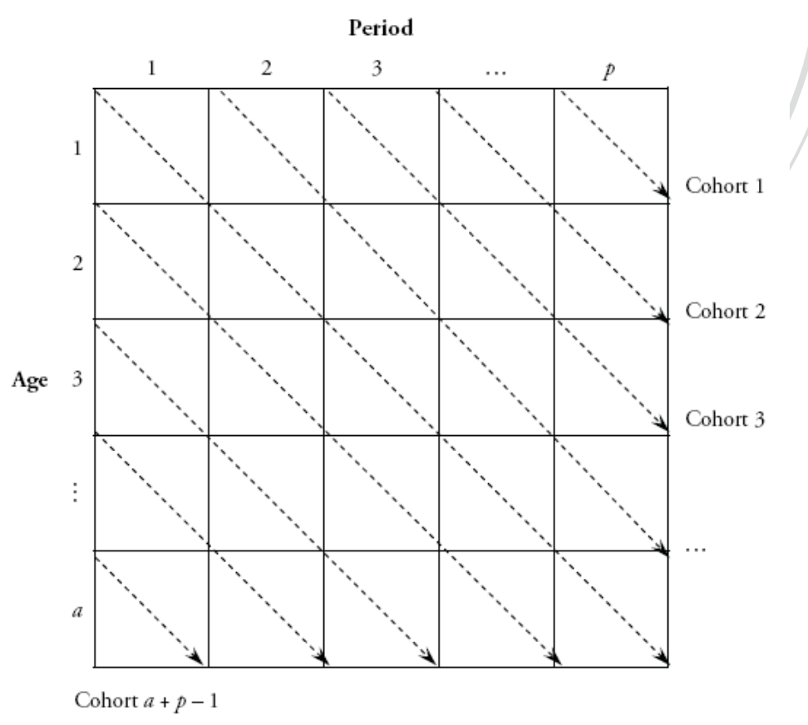
二維資料形勢

Slide 5
Lee-Carter Model（age-period）

Slide 6
Mortality Reduction Factor
Mortality Reduction Factor F
：為x年齡，相對死亡率的變化速度
：為在世代z之下，死亡率的變化量

Slide 7
Lee-Carter Model

Slide 8
參數估計
LC Model
APC Model
AC Model
Method A : Wilmoth and Brouhns
SVD（奇異值分解）
Method B : James and Segal

Slide 9
Singular Value Decomposition

Slide 10
模型分配
死亡率服從Gaussian(常態)分配
原始提出的模型即是Gaussian
死亡人口數服從Poisson分配
Brouhns (2002) 提出死亡人口數服從Poisson分配的假設

Slide 11
LC Model
Method A (Gaussian)
先用SVD求 再用MLE求 並算
重複上述 1. 2. 3. 4. 的步驟，直到 收斂

Slide 12
LC Model
Method A (Poisson)
先用SVD求 再用MLE求 並算
重複上述 1. 2. 3. 4. 的步驟，直到 收斂

Slide 13
LC Model
Method B (Gaussian)

Slide 14
LC Model
Method B (Poisson)

Slide 15
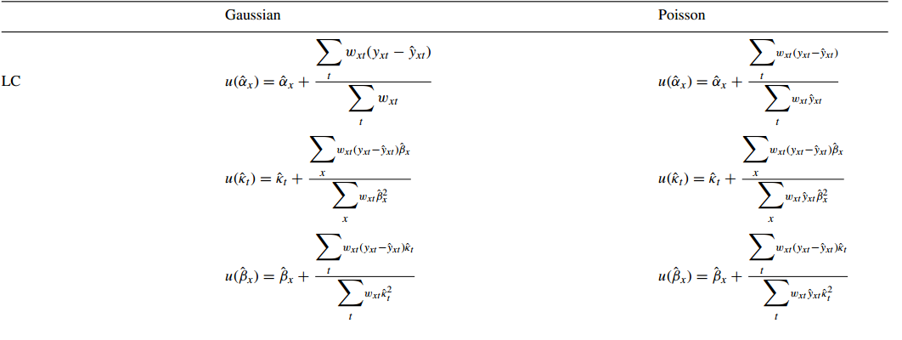
LC Parameter updating relationships

Slide 16
APC Model
Three factors are constrained by the relationship
Cohort=Period-Age
Method A
先用SVD方法求初估計值，再用MLE求
Method B

Slide 17
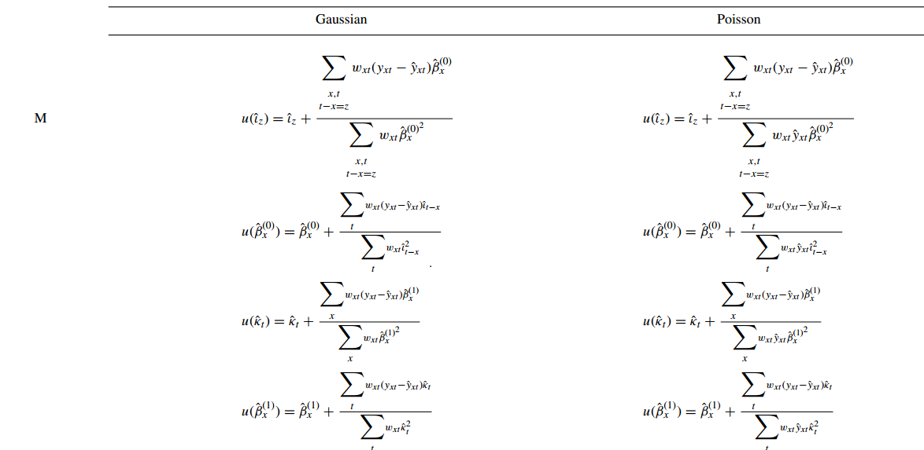
APC Parameter updating relationships

Slide 18
AC Model
Method A
先用SVD方法求初估計值，再用MLE求
Method B

Slide 19
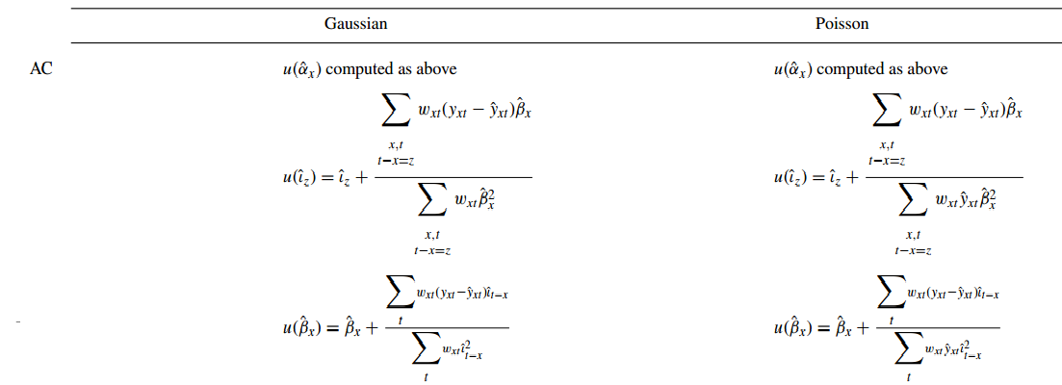
AC Parameter updating relationships

Slide 20
Mortality Rate Projection

Slide 21
